Slide 1
KELOMPOK 2
E-Commerce

Slide 2


NAMA KELOMPOK
Made Eka Yayang Prananda
(1808561110)
I Gede Made Sankhya Saiyoga Krisna
(1808561107)
I Gusti Ngurah Dika Varuna
(1808561109)
I Gede Alanda Indra Kusuma
(1808561099)

Slide 3
TUJUAN
Tujuan di Ciptanya Komodia ialah untuk melakukan proses jual beli dari brand Komodia secara online.

Slide 4
DESKRIPSI
Konsep dalam website ini, kita akan menjual produk dari komodia. Namun pengguna/user juga bisa menjual produknya di komodia setelah melakukan kesepakatan harga dengan pihak komodia. Lalu pihak komodia akan menjual kembali produk tersebut di website komodia.

Slide 5
USER
Registrasi dan Login
Jadi nanti, pengguna akan log in terlebih dahulu jika akan membeli produk dan bagi pengguna yang belum memiliki akun akan diarahkan untuk mendaftar, karena pengguna tidak akan bisa check out produk jika tidak memiliki akun.

Slide 6
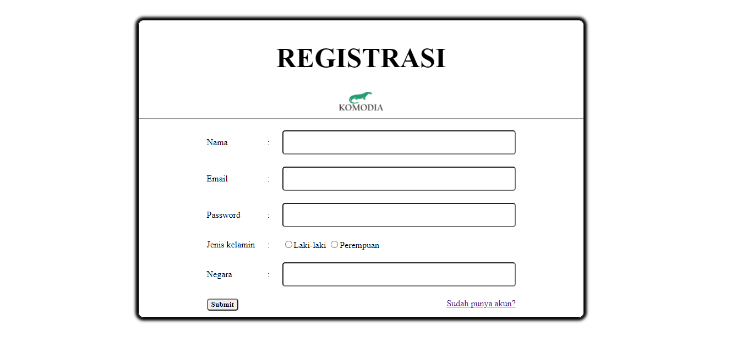
USER
Tampilan Registrasi

Slide 7
FITUR - FITUR
Login :
Login digunakan untuk memasukan akun untuk web komodia, jadi user bisa cek out barang yang dibeli
Keranjang :
Fitur ini digunakan untuk melihat barang barang yang sudah ditambahkan, jadi ketika user ingin menambahkan barang maka barang tersebut akan masuk ke keranjang dan user bisa membeli nya di saat nanti

Slide 8
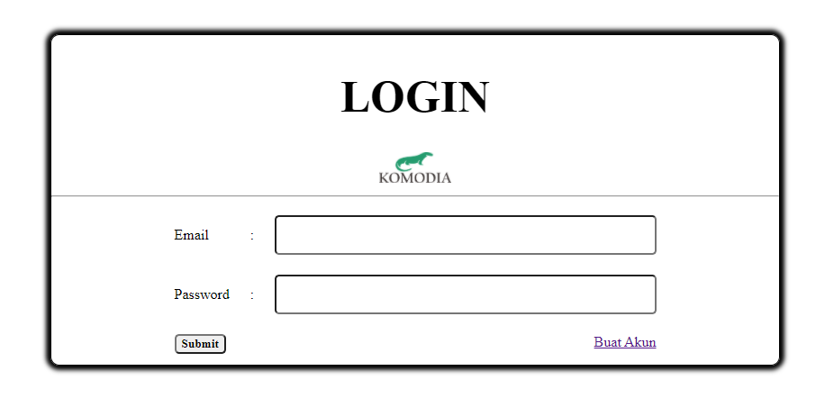
USER
Tampilan Login

Slide 9
FITUR - FITUR
Search :
Komodia memiliki fitur search yang berarti mencari barang kebutuhan sesuai keinginan pembeli. Jadi ketika pembeli ingin mencari barang yang mereka inginkan maka akan muncul barang barang yang sesuai dengan mereka cari
Sell in komodia :
Digunakan untuk user yang ingin bekerja sama dengan komodia untuk di iklankan produk nya

Slide 10
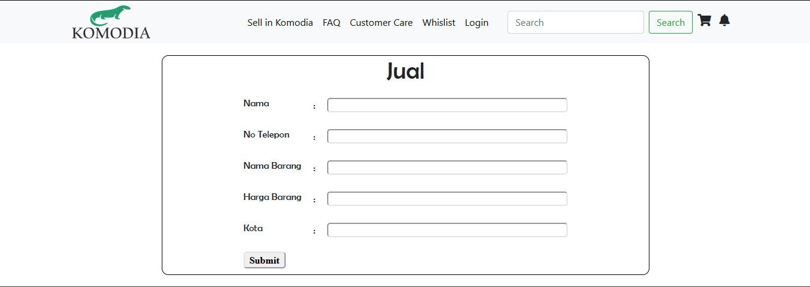
USER
Tampilan Jual

Slide 11
FITUR - FITUR
Terdapat kategori produk :
Disini terdapat produk dari pihak komodia, jadi produknya dibuat oleh perusahaan komodia dan terdiri dari berbagai pilihan khusus sesuai kategori yang di inginkan
Terdapat lokasi :
Lokasi yang dimaksud adalah lokasi tempat brand komodia ini yang sudah menyebar di beberapa daerah dan bisa untuk di lihat langsung ke toko nya

Slide 12
FITUR - FITUR
Faq :
Digunakan untuk memberi pertanyaan dari user mengenai produk, proses pengiriman dan lainnya
Costumer care :
Digunakan untuk user yang tidak puas dengan kinerja pengerjaan dari pihak komodia seperti pelayanan yang kurang atau barang yang di dapat tidak sesuai dengan keinginan maka pihak komodia akan berusaha memperbaiki nya

Slide 13
FITUR - FITUR
Wishlist:
Digunakan untuk memberi masukan dari user (keinginan user) kepada pihak komodia, bisa dari desain web, desain pakaian atau yang lain nya
Lonceng :
Fitur ini dibuat untuk memberi pemberitahuan kepada user seperti diskon pada pakaian atau yang lainnya

Slide 14
FITUR - FITUR
Rating :
Rating digunakan untuk menilai sebuah produk, jadi nanti user yang sudah membeli barang akan memberi rating barang tersebut dan user selanjutnya bisa membeli sebuah barang apabila ingin melihat berdasarkan rating tertinggi
Pengiriman :
User akan memlih jasa yang mana akan digunakan untuk melakukan pengiriman

Slide 15
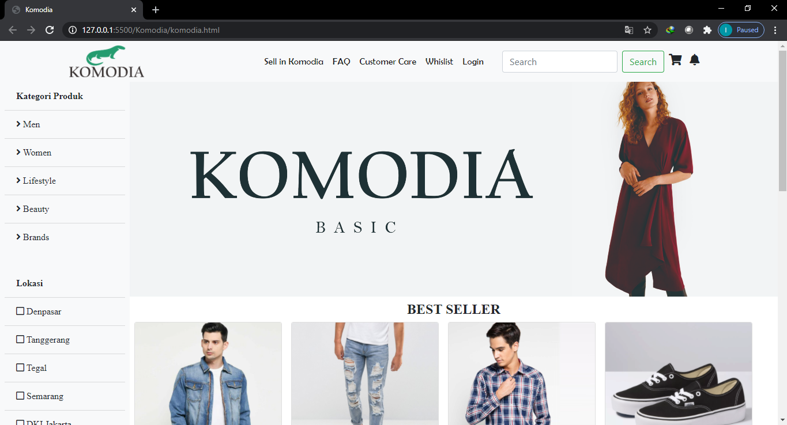
TAMPILAN WEB

Slide 16
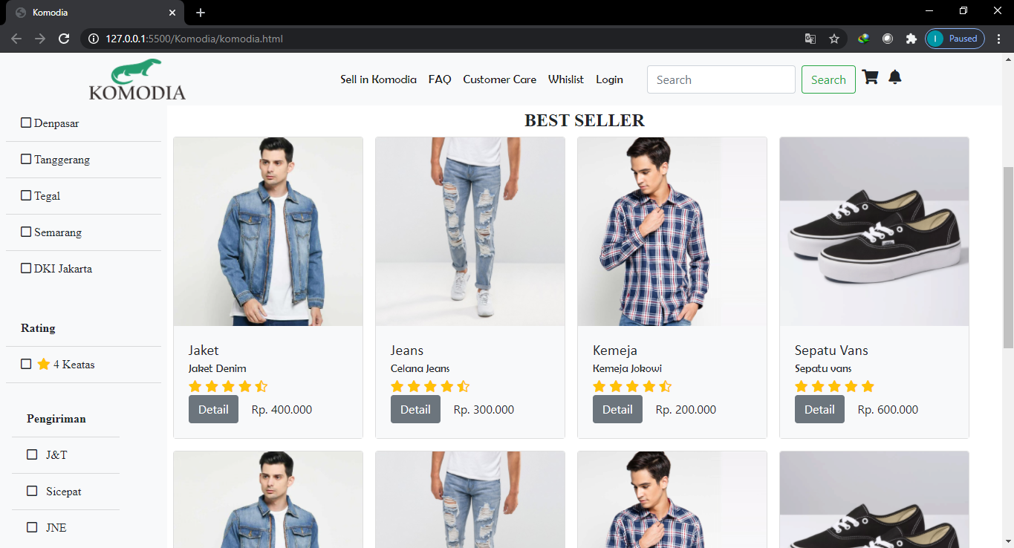
TAMPILAN WEB

Slide 17
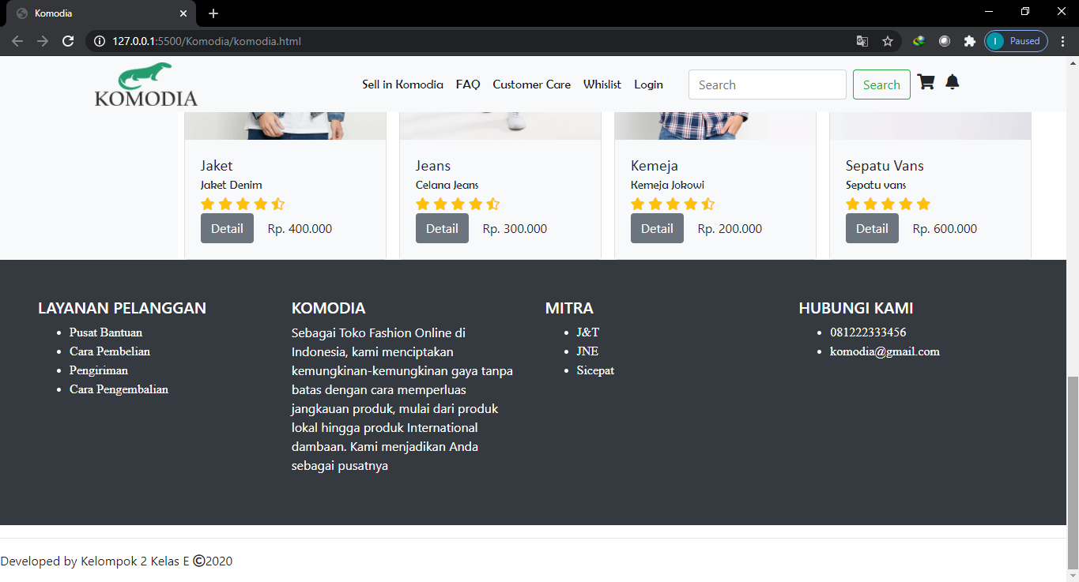
TAMPILAN WEB

Slide 18
Thanks!
Any questions?

